Slide 1
Estrutura de condições
Prof. José Carlos Cruqui
jcruqui@gmail.com

Slide 2
DESVIO CONDICIONAL SIMPLES
O desvio condicional simples é utilizado na elaboração do algoritmo para mostrar as várias possibilidades de situações diversas, as quais produzirão resultados diferentes.
Temos a instrução se...entao... fimse que tem por finalidade tomar uma decisão.
Se a condição for verdadeira, serão executadas todas as instruções que estejam entre a instrução se...entao e a instrução fimse. Se a condição for falsa, serão executadas as instruções que estejam após o comando fimse.

Slide 3
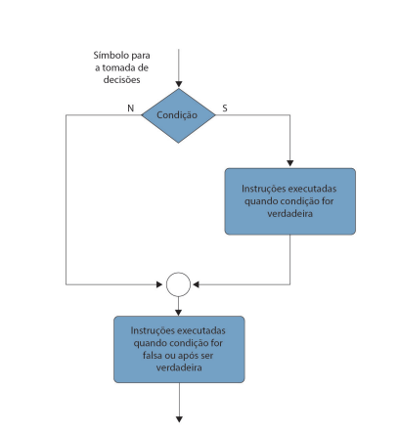
DIAGRAMA DE BLOCOS

Slide 4
Atividade fixação
Crie um algoritmo para fazer a leitura de dois valores numéricos, efetue a adição e mostre o resultado, caso o valor somado seja maior que 10”.
Conhecer os dois valores das variáveis (estabelecer variáveis A e B);
Efetuar a soma das variáveis A e B, armazenando o valor da soma na variável X;
Apresentar o valor da variável X, caso o valor de X seja maior que 10

Slide 5
DESVIO CONDICIONAL COMPOSTO
O desvio condicional composto utiliza as instruções
se...entao... senao...fimse
quando a condição for verdadeira é executada a instrução que estiver posicionada logo após a instrução entao.
Sendo falsa, é executada a instrução que estiver posicionada logo após a instrução senao

Slide 6
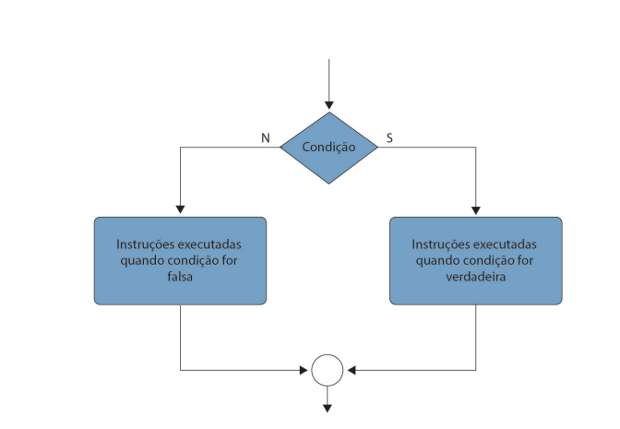
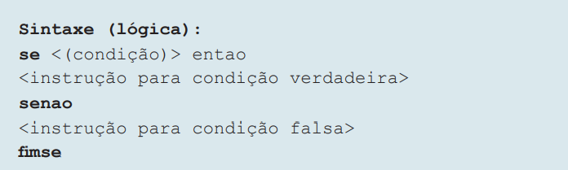
DIAGRAMA DE BLOCOS

Slide 7
Atividade fixação
Crie um algoritmo para fazer a leitura de dois valores numéricos e efetue a adição.
Caso o valor somado seja maior ou igual a 10, este deve ser apresentado somando-se a ele mais 8.
Caso o valor somado não seja maior ou igual a 10, este deve ser apresentado subtraindo-se 5.
Conhecer os dois valores das variáveis A e B;
Efetuar a soma dos valores das variáveis A e B e armazenar o valor da soma na variável X;
Verificar se X é maior ou igual a 10. Caso seja, mostrar X + 8, senão, mostrar X – 5.

Slide 8
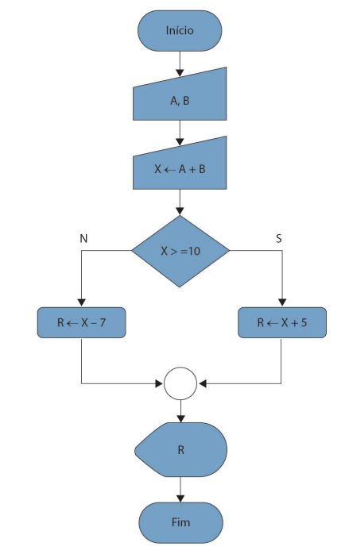

Slide 9
DESVIOS CONDICIONAIS ENCADEADOS
Existem situações em que é necessário estabelecer a verificação de condições sucessivas, ou seja, utilizar uma condição dentro de outra condição.
Este tipo de estrutura poderá ter diversos níveis de condição, sendo chamadas de aninhamentos, encadeamentos ou desvios condicionais encadeados

Slide 10
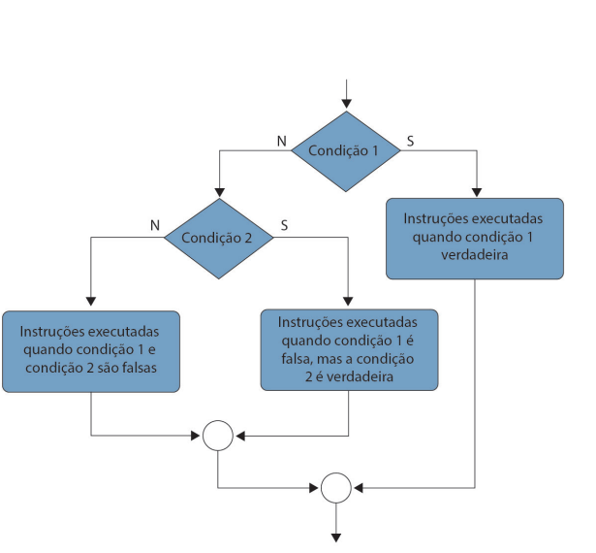

Slide 11
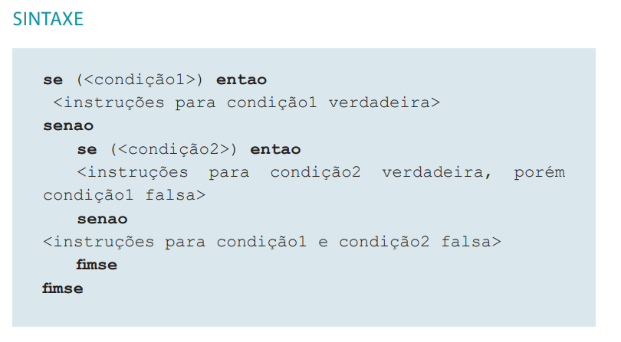

Slide 12
ALGORITMO
Elabore um programa que efetue o cálculo do reajuste de salário de um funcionário. Considere as seguintes possibilidades:
• Se o salário do funcionário for menor que R$500,00, ele receberá reajuste de 15%;
• Se o salário for maior ou igual a R$500,00, mas menor ou igual a R$1000,00, seu reajuste será de 10%;
• Se o salário for maior que R$1000,00, o reajuste deverá ser de 5%.
Outra forma de leitura já com termos de portugol
Estas condições deverão estar encadeadas, pois todas as
possibilidades de reajuste deverão ser analisadas.
1. Definir uma variável para o salário reajustado: NOVO_SALARIO;
2. Ler um valor para a variável SALARIO;
3. Verificar se o valor do SALARIO < 500, se sim reajustar em 15%;
4. Verificar se o valor do SALARIO <= 1000, se sim reajustar em 10%;
5. Verificar se o valor do SALARIO > 1000, se sim reajustar em 5%;
6. Apresentar o valor reajustado, implicando em NOVO_SALARIO.

Slide 13
